Slide 1
Введение в промышленное программирование .NET
Лекция 2. Методологии, архитектуры, процессы
Пешехонов К. А., 25.02.2019

Slide 2
Методологии
Введение в промышленное программирование

Slide 3
Методологии разработки ПО
Waterfall – долго всё анализируем, долго всё планируем, долго всё пишем, долго всё тестируем… Смотрим, что получилось.
Scrum – анализируем маленький кусок, планируем его, пишем, тестируем, показываем. Не понравилось – выбрасываем. Повторяем для следующего куска.
Kanban – добавим доску, ограничение на количество задач и попробуем равномерно всех занимать.
Другие Agile-методологии (Lean, XP, FDD, ...)
Еще есть Microsoft Solutions Framework, Rational Unified Process и другие менее используемые и менее модные методологии.
Введение в промышленное программирование

Slide 4
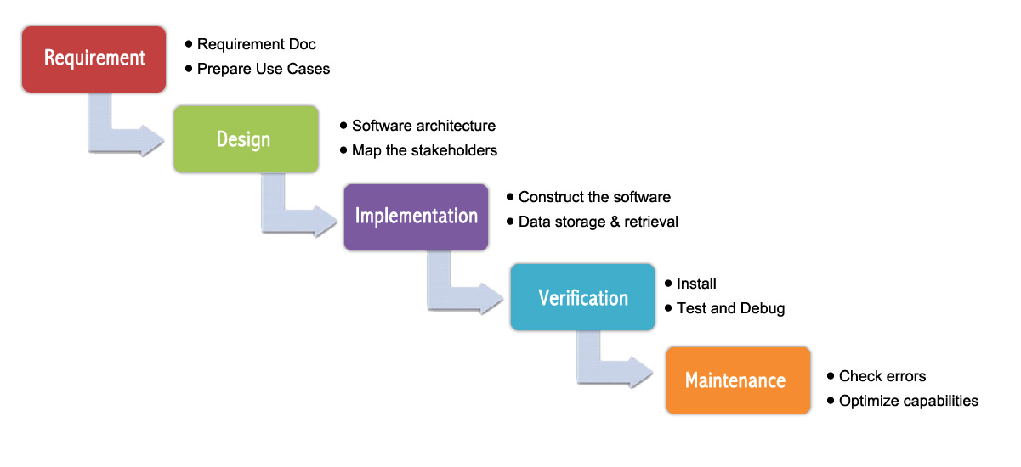
Waterfall
https://www.asahitechnologies.com/blog/why-agile-is-the-best-alternate-methodology-to-waterfall
Введение в промышленное программирование

Slide 5
Agile Manifesto
Люди и взаимодействие важнее процессов и инструментов.
Работающий продукт важнее исчерпывающей документации.
Сотрудничество с заказчиком важнее согласования условий контракта.
Готовность к изменениям важнее следования первоначальному плану.
Введение в промышленное программирование

Slide 6
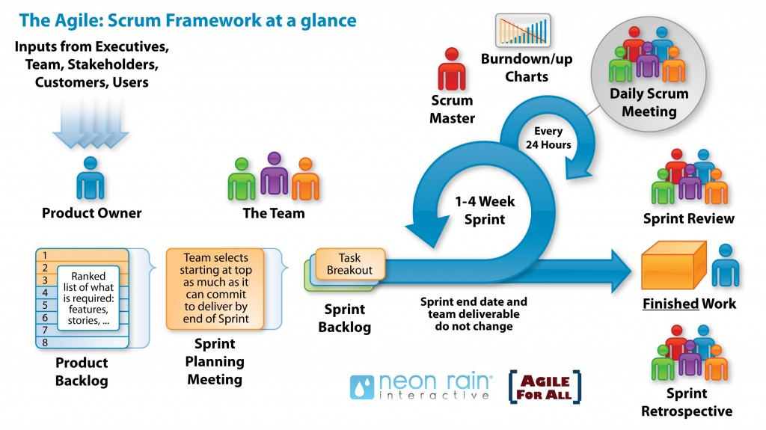
Scrum
https://habrahabr.ru/post/247319/
Введение в промышленное программирование

Slide 7
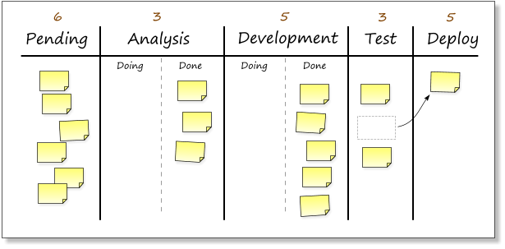
Kanban
http://kanbanblog.com/explained/
Введение в промышленное программирование

Slide 8
Архитектуры
Введение в промышленное программирование

Slide 9
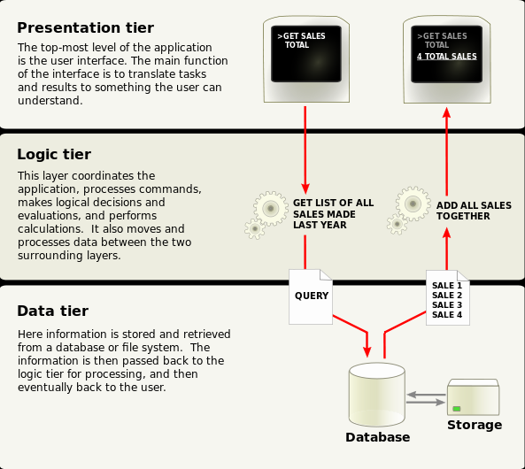
Трехзвенная архитектура
https://en.wikipedia.org/wiki/Multitier_architecture
Введение в промышленное программирование

Slide 10
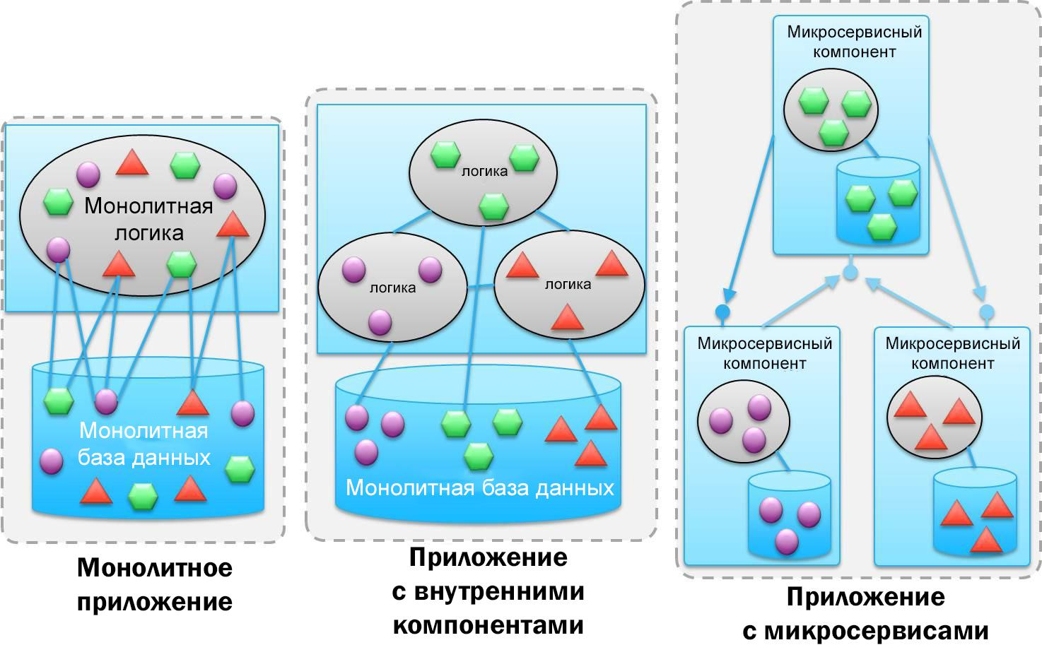
Микросервисы (идеал)
https://www.ibm.com/developerworks/ru/library/1601_clark-trs/index.html
Введение в промышленное программирование

Slide 11
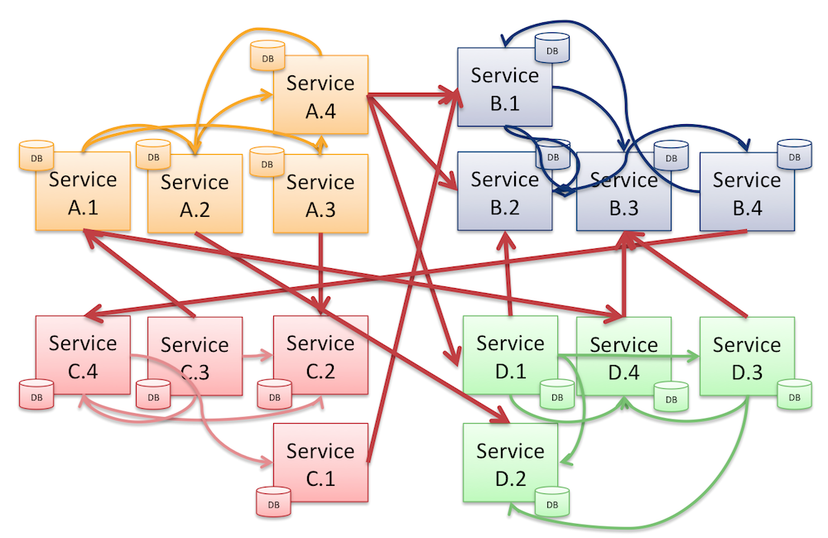
Микросервисы (не очень)
Введение в промышленное программирование

Slide 12
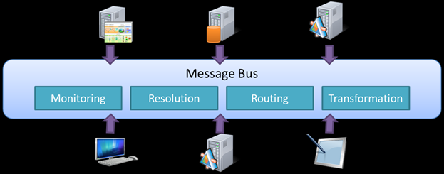
Шина
http://www.cloudcasts.net/devguide/Default.aspx?id=11020
Введение в промышленное программирование

Slide 13
SOAP vs REST
SOAP - Simple Object Access Protocol
XML
WSDL
POST
Запрос может изменять состояние на сервере (просто метод с параметрами)
Классический WCF
REST - Representational State Transfer
JSON (чаще всего)
GET/POST/PUT/DELETE/PATCH
Запрос содержит всю информацию, необходимую для выполнения — нет состояния на сервере
WebApi
Введение в промышленное программирование

Slide 14
Процессы
Введение в промышленное программирование

Slide 15
Continuous Integration
Master, develop, release, support ветки закрыты для прямых изменений (только через PR)
Master (develop) ветка собирается каждый коммит
Сборка включает как минимум юнит-тесты (и UI, если есть)
Набор тестов под коммит должны быть быстрым! (да, 15 минут это относительно быстро)
Полный набор тестов (интеграционные, регрессия, UI) собираются минимум раз в сутки
Упавший билд – это критичная бага
Релиз на CI-сервер как минимум каждую ночь, лучше каждый пул-реквест – автоматически
Введение в промышленное программирование

Slide 16
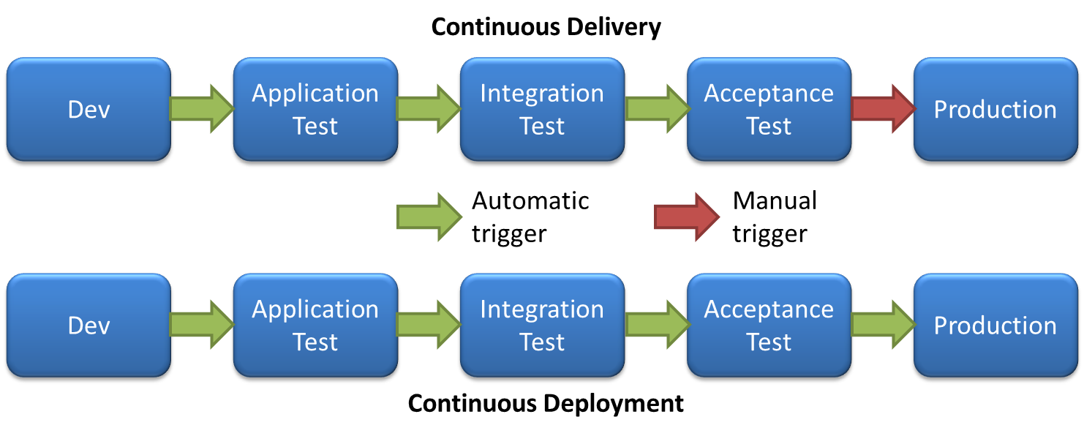
Continuous Delivery vs Continuous Deployment
https://notafactoryanymore.com/tag/continuous-deployment/
Введение в промышленное программирование

Slide 17
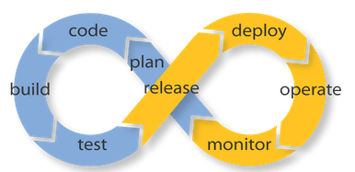
DevOps
https://blog.xebialabs.com/2016/03/21/essential-devops-terms/
Введение в промышленное программирование

Slide 18
Домашнее задание
Выбрать тему для проекта – прототипа системы на трехзвенной архитектуре
Своя тема, подразумевающая наличие: БД, сервер с API (WCF + WebAPI), клиенты на ASP.NET MVC (веб-приложение) и WPF (десктопное приложение)
Телефонный справочник организации
Система учета задач
Написать мне на почту выбранную тему
Начать реализацию проекта – создать новый Solution, продумать и сделать доменную модель
Введение в промышленное программирование

Slide 19
Спасибо за внимание!

